Slide 1
20-МАЪРУЗА. АВТОМАТИК ЛИНИЯЛАР ЖИҲОЗЛАРИ.
20.1. Автоматлаштирилган линиялар технологик жиҳозлари.
20.2. Автоматлаштирилган линиялар технологик жиҳозларининг конструкциялари.

Slide 2
20.1. Автоматлаштирилган линиялар технологик жиҳозлари.
Турли механик ишлов бериш ва йиғиш амалларини таҳлили ёрдамчи вақтларни кўп ҳолларда 40% дан ошишини кўрсатади. Шу сабабли технологик жиҳозларни автоматлаштиришнинг аҳамияти катта. Бу орқали эса ишлаб чиқариш жараёнларининг технологик унумдорлигини, аниқлигини ва самарадорлигини оширишга имкон яратади.

Slide 3
Технологик жиҳозлар қисман автоматлаштирилганда иш жараёнини маълум бир қисми автоматлаштирилади; турли юклаш қурилмалари ёрдамида заготовкани олиб қўйиш; заготовкани бир жойдан иккинчи жойга ташиш; заготовкани маҳкамлаш ва бўшатиш; амал бажарилгандан кейин заготовкани иш зонасидан суриб чиқариш; кўп позицияли технологик жиҳозларни буралувчи қисмини буриш, фиксациялаш, маҳкамлаш, ишлов бериш даврида заготовкани ўлчаш.

Slide 4
Технологик жиҳозларда иш цикли тўлиқ автоматлаштирилганда ишчида назорат функцияси билан бункерни заготовкалар билан тўлдириб туриш функциялари қолади.
Автоматлаштирилган технологик жиҳозлар лойиҳалаганда қириндиларни иш зонасидан чиқариб ташлашга алоҳида эътибор қаратилиши зарур. Бунда қиринди қисилган ҳаво оқими билан суриб олиб ёки совутиш суюқлиги билан ювиб ташлаш йўллари билан олиб ташланади.

Slide 5
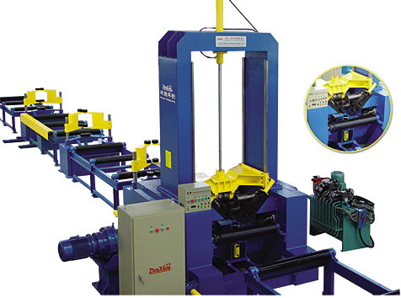
Пайвандлаш учун мўлжалланган жиҳоз

Slide 6
Автоматлаштирилган технологик жиҳозларда заготовкани нотўғри базаланиш ҳолатларига йўл қўйилмаслиги керак. Бунинг учун турли блокировка ва сақлаш қурилмалари ишлатилади. Заготовкани ҳолати нотўғри бўлса, ишлов бериш тўхтайди.
Автоматик линияларда зоготовкаларни ўрнатиш учун йўлдош технологик жиҳозлар ишлатилади.

Slide 7
Йўлдош технологик жиҳозларни ўрнатиш учун мўлжалланган ўрнатиш элементлари тўртбурчак палеталар кўринишида бўлиб, уларни ишчи сиртлари автоматик линияни ташиш қурилмасининг давоми ҳисобланади. Бунда автоматик линия соддалашиб заготовка бир текислик бўйлаб ҳаракатланиб боради. Заготовка ҳолати асос текислиги ва иккита ўрнатиш бармоқлари билан аниқланади. Автоматик линияни ташиш қурилмасида технологик жиҳозларга ўрнатилгандан кейин бу бармоқлар учларини конусли қисми заготовка ҳолатини тўғрилаб қўяди, цилиндрик қисми эса заготовкани аниқ базалайди.

Slide 8
Қўзғалувчан ўрнатиш элементларида базалаш хотолиги кўп бўлади. Шу сабабли технологик жиҳоз аниқлиги лойиҳалаш босқичида тўғри ва аниқ ҳисобланиши зарур.
Йўлдош технологик жиҳозларни содда кўриниши тўртбурчак плита шаклида бўлиб, заготовка бу технологик жиҳозларда маҳкамланиб автоматик линияларни бошидан охиригача қадамли ташигич билан позициядан –позицияга кўчирилиб ўтилади.

Slide 9

Турли хил кўринишдаги технологик жиҳозлар

Slide 10
Заготовка технологик жиҳозга линияни бошида маҳкамланиб, охирида ечиб олинади. Йўлдош технологик жиҳозлар махсус ташигич ёрдамида линияни бошига қайтарилади. Қайтариш чоғида технологик жиҳозлар қириндидан тозаланиб турилади. Линиядаги йўлдош технологик жиҳозлар сони линия позицияларнинг сонидан 20-30% кўп бўлади, бунга заҳирада турган 5-10% технологик жиҳозлар ҳам киради.

Slide 11
Ҳар бир амал вақтида йўлдош технологик жиҳоз гидроцилиндр ёрдамида қисилади. Йўлдош технологик жиҳозлар кўп позицияли ишлов бериш учун бурилувчи ҳамда кўп ўринли бўлиши мумкин.
Бир қатор йўлдош технологик жиҳозлар ўзароалмашинувчан бўлиши керак. Ишлов бериш аниқлигича таъсир қилувчи асосий ўлчамлар аниқлиги ишланаётган ўлчам аниқлигини 0,1…0,2 қисмига тенг қилиб олинади.

Slide 12
Йўлдош технологик жиҳозлар ишлатилаган линиялар камчиликлари қаторига ташиш қурилмаларини мураккаблашишини (линия бошига қайтариш зарурлиги учун), линияни нархини ошиши (йўлдошлар сони кўплиги учун) ва оралиқ заҳираларни кўплиги киради.
Рақамли дастур билан бошқариладиган дастгоҳларда турли кўринишдаги деталлар кичик партиялар билан ишланади. Ишланадиган деталлар мураккаб ва юқори аниқликда бўлади.

Slide 13
Шунинг учун бу дастгоҳлар технологик жиҳозлари содда ва ишончли бўлиб, заготовкани тез ўрнатиб ечишга ва гуруҳлаб ишлов беришга қулай бўлиш керак.
Мураккаб конструкцияли деталларга кўп амалли ишлов бериш имкониятини яратиш учун ишчи асбоблар заготовкаларига ҳар тамонлардан яқинлаша оладиган бўлиши керак. Рақамли дастур билан бошқариладиган дастгоҳларда заготовка билан асбобларнинг ҳаракатлари олдиндан киритилган координаталар системасида аниқланади.

Slide 14
Шунинг учун заготовка технологик жиҳозда тўлиқ базаланиши керак. Заготовка базалари дастгоҳ координаталарнинг бошланғич нуқтасига нисбатан аниқ ҳолатда жойлашиши керак. Ҳудди шунингдек технологик жиҳозни ўзи ҳам дастгоҳ столида бошланғич координата нуқтасига нисбатан аниқ жойлашиши керак.
Қуйида кўп амалли рақамли дастур билан бошқариладиган дастгоҳларида ишлатиладиган махсус йиғма технологик жиҳозлар конструкциялари келтирилган (20.1, 20.2-расм).

Slide 15
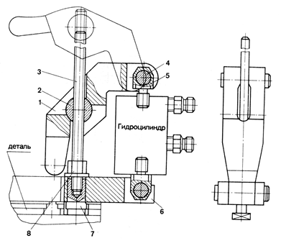
20.1-расм. Гидравлик универсал маҳкамлагич.

Slide 16
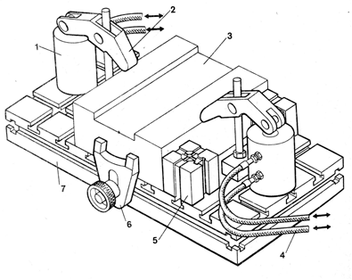
20.2-расм. Гидравлик универсал маҳкамлагич ёрдамида тайёрланган универсал йиғма мослама.

Slide 17
Ушбу махкамлагич созланадиган универсал йиғма мосламаларда ҳар хил қалинликдаги зоготовкаларда маҳкамлаш учун ишлатилади. Маҳкамлагич, 2-ўққа ўрнатилган, шпилка-3 ичидан ўтган ричаг-1 ва шунингдек 4-ўқ ёрдамида шарнирли уланган 5-балдоқдан иборат. Балдоқ-5 гидроцилиндр штокига боғланган. Гидроцилиндр 6-таянч билан шарнирли боғланган. Шпилка 7 сухарик ва 8-гайка ёрдамида технологик жиҳозни базавий танасидаги Т-симон чуқурчасига маҳкамланади.

Slide 18
Маҳкамлагични муҳим универсаллигини (маҳкамлагични) баландлигини ўзгартириш шпилька резьбаси ёрдамида амалга оширилади. Маҳкамлагич зоготовкаларни гуруҳлаб ишлов беришда муҳим ўрин тутади. Зоготовкани бир неча жойидан маҳкамлаш учун бир неча маҳкамлагичларни ўрнатиш мумкин. Масалан, 20.2-расмда Фрезалаш–пармалаш рақамли дастур билан бошқариладиган дастгоҳларида ишлатиш мўлжалланган 2 та гидроцилиндрли (маҳкамлагичли) технологик жиҳоз келтирилган.

Slide 19
Бу технологик жиҳозни базавий танасида йўналтирувчи база сифатида 5-таянчлар ўрнатилган, шунингдек 6-маҳкамлагич таянч базаси вазифасини бажаради. Зогатовка-3 иккита гидроцилиндрли маҳкамлагич ёрдамида маҳкамланади. Гидроцилиндрларга мой 2 новлар ёрдамида узатилади.

Slide 20
20.2. Автоматлаштирилган линиялар технологик жиҳозларининг конструкциялари.
Кўп амалли (вазифали) рақамли дастур билан бошқариладиган дастгоҳлари асосида ташкил қилинган мосланувчан ишлаб чиқариш модуллари учун универсал ва созланувчан йўлдош технологик жиҳозлар ва уларни магазинлари ҳам ишлатилади (20.3, 20.4-расм)

Slide 21
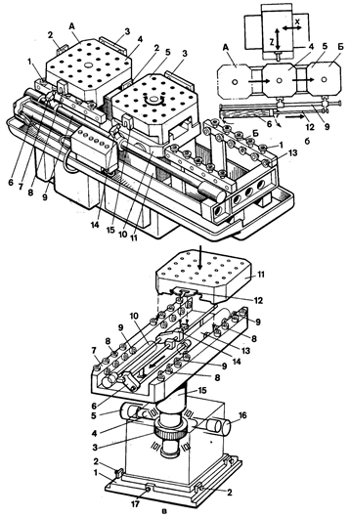
20.3-расм. Йўлдош технологик жиҳозларни автоматик алмаштириш қурилмаси.

Slide 22
Йўлдош технологик жиҳозни автоматик алмаштириш қурилмаси (20.3.-расм) 3 та позицияли (холатли) столдан иборат бўлиб А позициядаги йўлдош технологик жиҳоз 4 –дастгоҳ столига ва столдаги йўлдош технологик жиҳоз 5 эса Б позицияга ўтади. Дастгоҳ ишловни бошлайди. Бу вақтда Б позицияда ишлов берилган детал олинади ва янги заготовка ўрнатилади, ҳамда маҳкамланади. Ишлов тугагандан сўнг йўлдош технологик жиҳозлар-ўринлари Б позициядан дастгоҳга ва дастгоҳдан А позицияга 6-гидроцилиндр ёрдамида алмаштирилади.

Slide 23
Мосланувчан ишлаб-чиқариш модулларида дастгоҳ ёнида жойлашган йўлдош технологик жиҳозлар магазинидан дастгоҳга бирин–кетин узатиш учун икки позицияли махсус йўлдош технологик жиҳозларни автоматик алмаштириш қурилмаси кўзда тутилади (20.3 в-расм). Бу қурилмада йўлдош технологик жиҳоз–11, иккита гидроцилиндр ва Т-симон ушлагич–14 ёрдамида бир позициядан иккинчи позицияга узатилади.
Мосланувчан ишлаб – чиқариш модулларида йўлдош технологик жиҳозлар магазини доиравий шаклда тайёрланиши мумкин (20.4-расм).

Slide 24
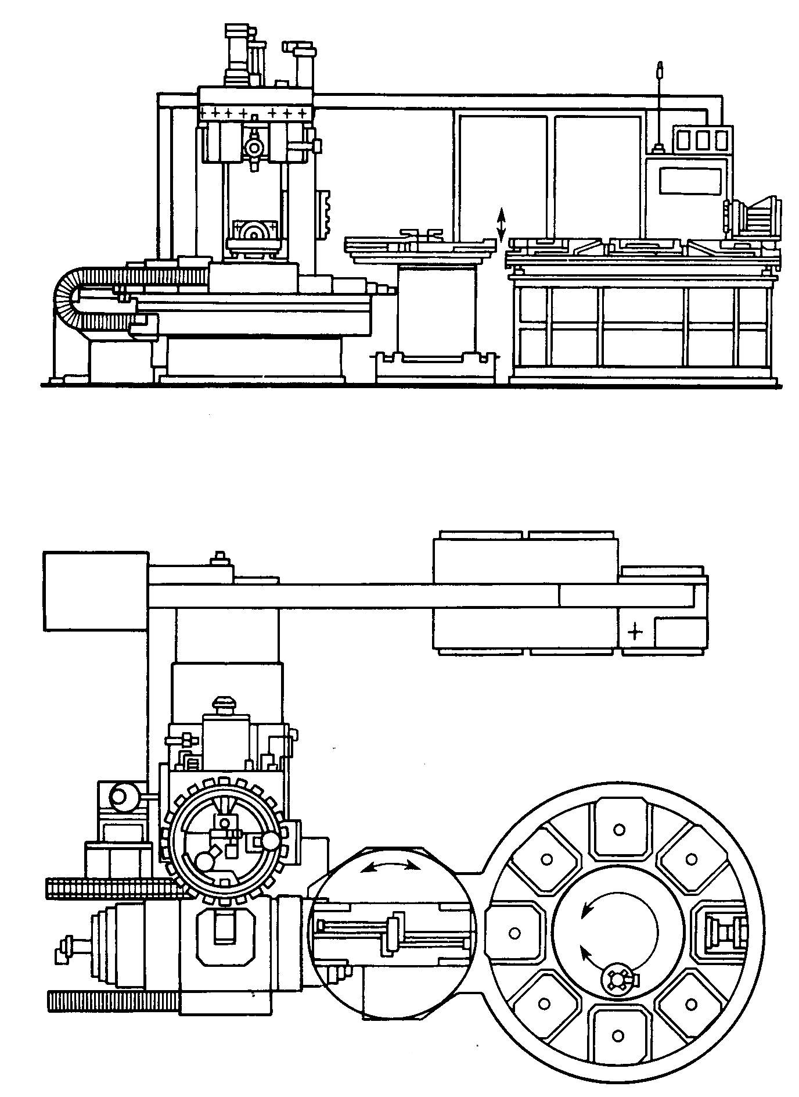
20.4-расм. Кўп амалли дастгоҳлар учун йўлдош технологик жиҳозлар магазини.

Slide 25
Технологик жараёнларни технологик жиҳозлар билан таъминлаш масаласи янги махсулотлар ишлаб чиқаришни технологик тайёрлашда муҳим ўрин тутади. Технологик жиҳозларни лойиҳалаш ва ишлаб чиқариш жараёнлари кескин тезлаштиришнинг йулларидан бири бу технологик жиҳозларни автоматик лойиҳалаш тизимларидан фойдаланилган ҳолда лойиҳалашдир.

Slide 26
Дастлабки вақтларда дастгоҳ технологик жиҳозларини лойиҳалашни автоматлаштириш масаласи қуйидагича хал этилган. Ҳар бир сонли кодлар системаси билан ифодаланувчи ишлов бериладиган деталлар синфлари учун зарур бўлган технологик жиҳозлар конструкциялари тўплами кутубхонаси ташкил қилинади.
Шундай автоматик лойиҳалаш системасида, лойиҳалаш жараёни қуйидаги тартибда ўтади.

Slide 27
Берилган амалда технологик жиҳозни ишлатиш системаси ва деталнинг ўзи хақидаги информация электрон ҳисоблаш машинага киритилади. Электрон ҳисоблаш машинада лойиҳалаш жараёни конструкцияларини синтез қилиш дастурлар асосида ташкил этилади. Технологик жиҳозни информацион ифодаси сонлар массивлари кўринишида ишлаб чиқилади.

Slide 28
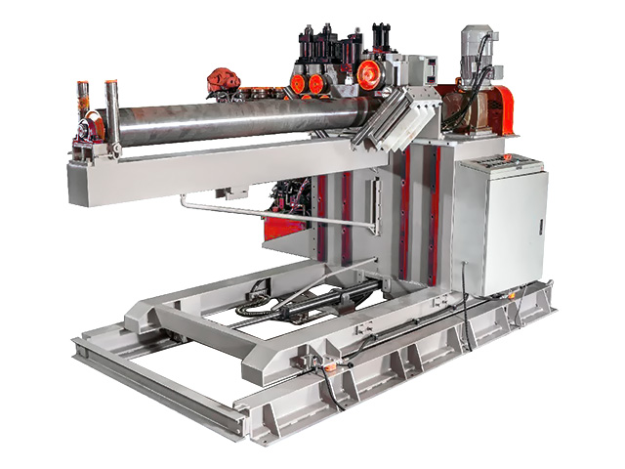
Катта диаметрли симларни ёйиш ва узатиш учун жиҳоз

Slide 29
Ундан кейин уни натижаларини чизма чизиш қурилмасига чиқарилади. Бунда технологик жиҳозни умумий бошқариш спецификацияси тузиш блокига берилиб йиғма ва деталлари чизмалари автоматик тарзда ишлаб чиқилади.
Ҳозирда компьютерда берилган детал чизмаси ва амалини бажариш маълумотлари асосида технологик жиҳоз нафақат танланиб чизмаси чизилади, балки уни асосий параметирлари ҳам бирин–кетин ҳисобланиб асосланган ҳолда лойиҳалаш тўлиқ компьютерга юкланмоқда.

Slide 30
ЭЪТИБОРИНГИЗ
УЧУН РАҲМАТ

